Slide 1
自然九宫格
1、最能代表春天的颜色 （把它画下来） | 2、春天的声音 （用线条描绘它） | 3、如果用形状来形容春天，你会选择什么？
4、然你怦然心动的自然物 | 5、让你感受到蓬勃生命力的自然物 | 6、闻一闻，最能代表春天的味道是？
7、看到它，如一道光照进你的心理 | 8、最温柔的自然物 | 9、如果你可以变成一个自然物，你最想变成什么？
班级： 姓名：

Slide 2
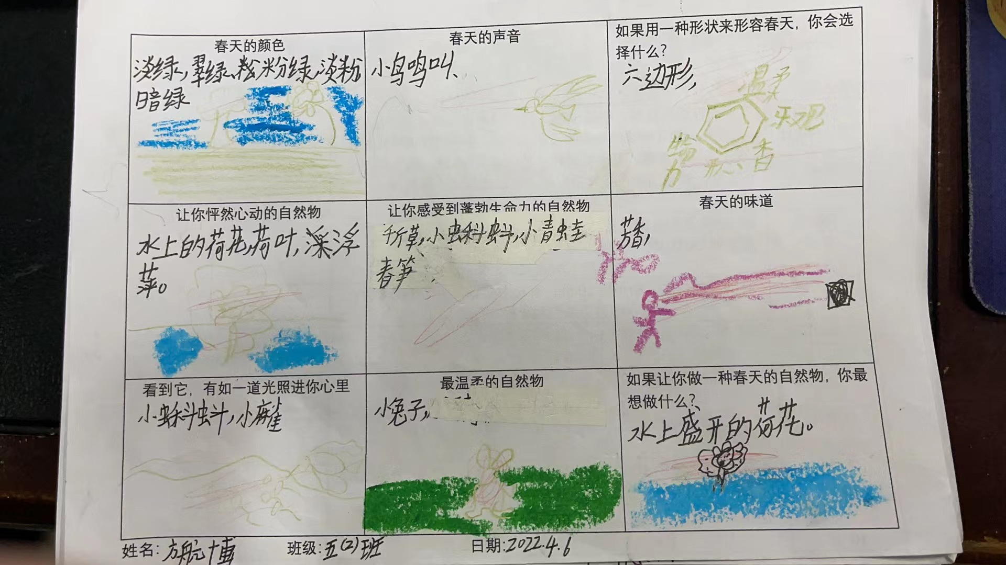
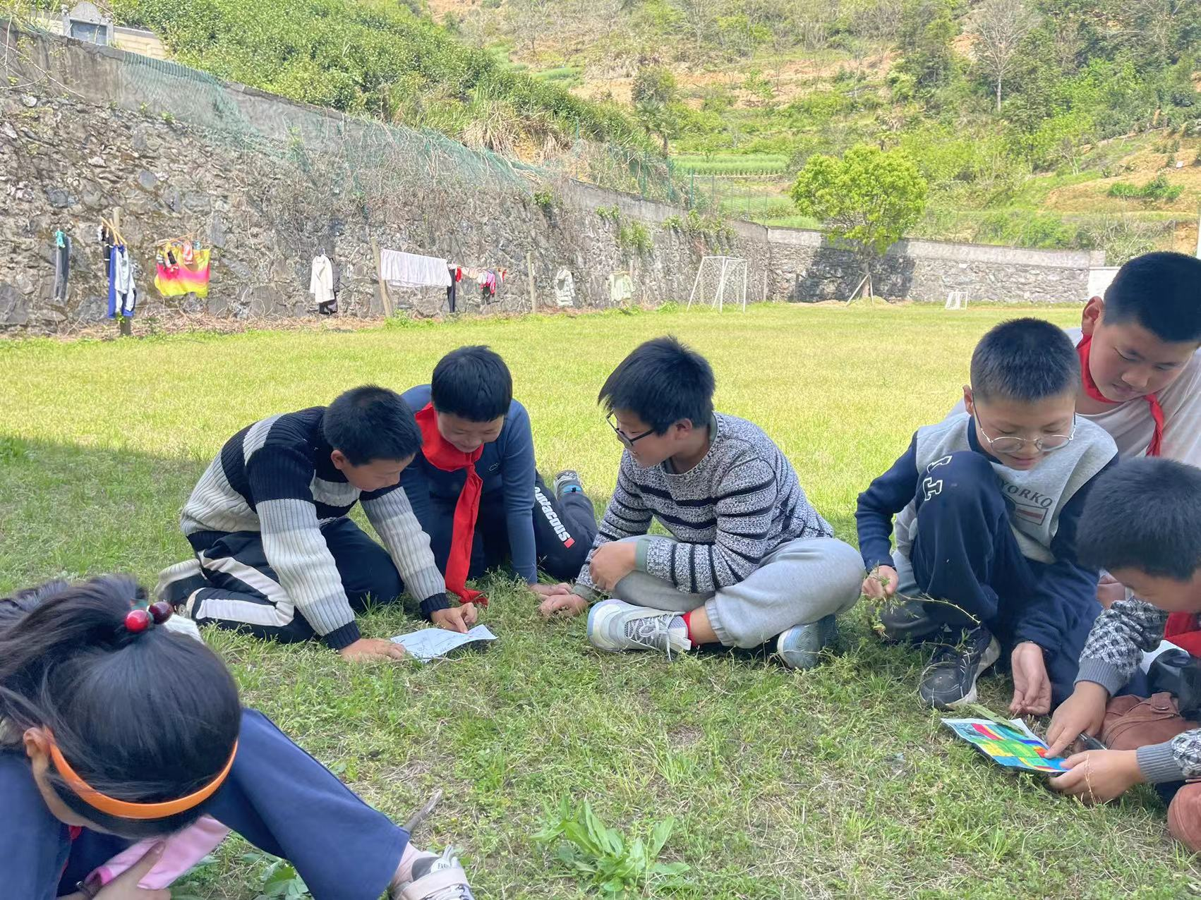

Slide 3
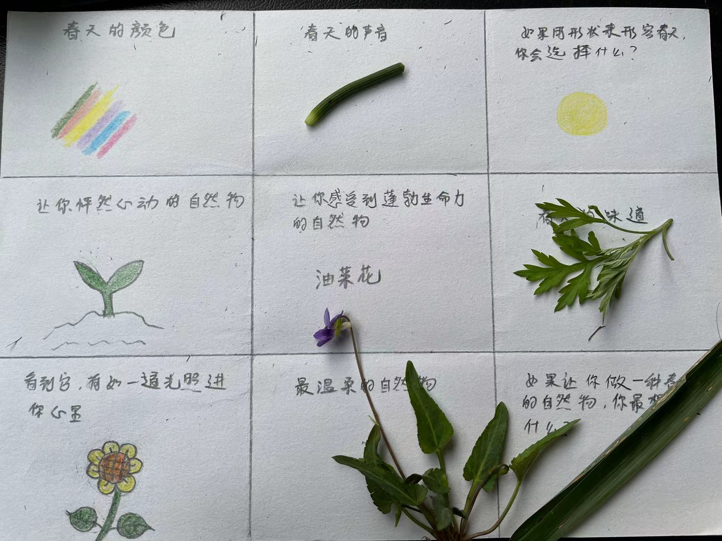
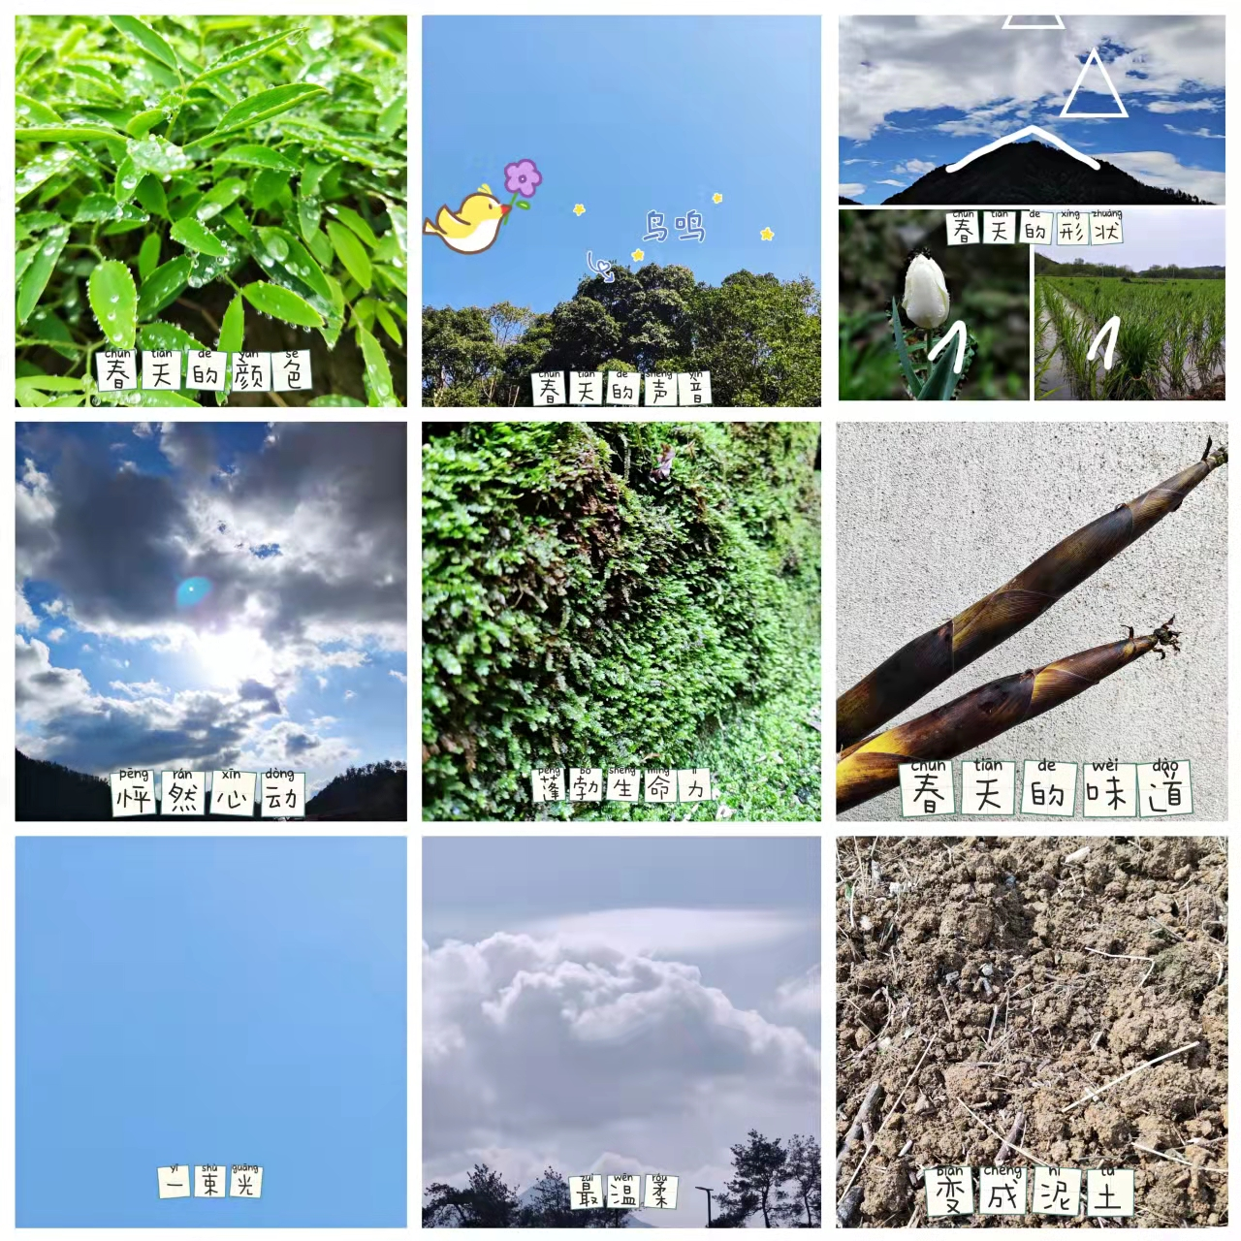

Slide 4
